Slide 1
Оценка качества информационного поиска-2
What you can’t measure
you can’t improve
Lord Kelvin

Slide 2
Оценка булевского поиска
Булевский поиск – не имеет ранжирования (упорядочения)
Поисковая система разделяет коллекцию на два множества
  Выдано ответ на запрос – не выдано
  Эксперты: релевантен – нерелевантен
Меры качества:
  Точность
  Полнота

Slide 3
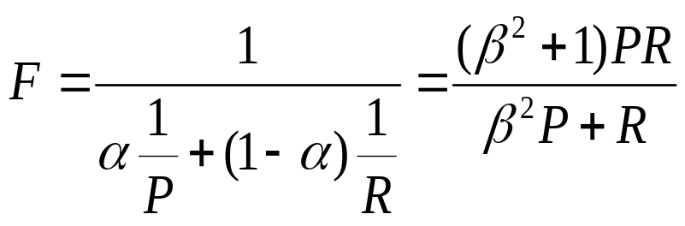
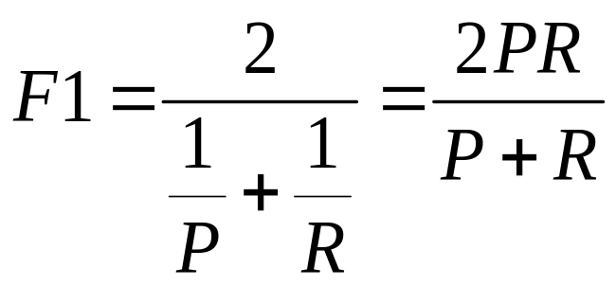
Комбинированная мера: F-мера
Среднее гармоническое между полнотой и точностью
Обычно сбалансированная F-мера:
  β=1 или α=1/2

Slide 4
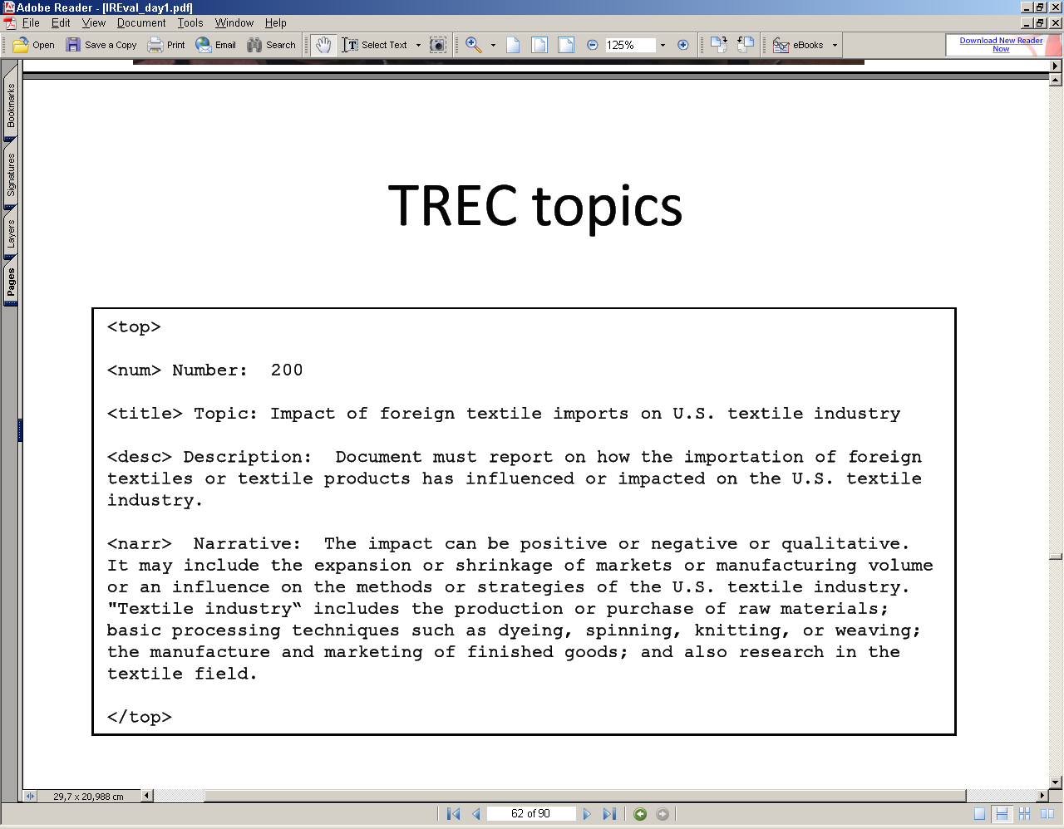

Slide 5
Оценка ранжированных результатов
Современные системы выдают упорядоченные результаты
Выдача может быть достаточно большой
Релевантные документы должны выдаваться раньше нерелевантных
Можно измерять точность на каждом уровне полноты

Slide 6
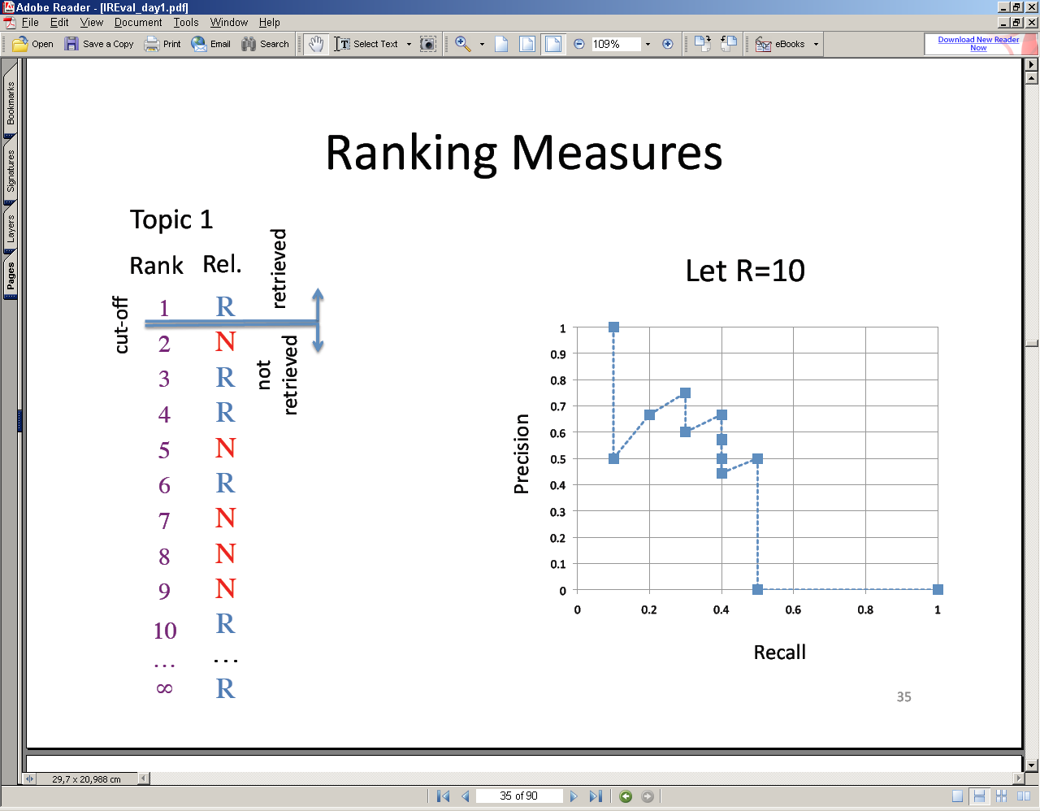

Slide 7
Усреднение по запросам
Кривая полнота-точность для одного запроса не очень интересна
Нужно построить кривую полнота-точность для совокупности запросов
  Пока Кривая – это совокупность точек
  Как интерполировать?

Slide 8
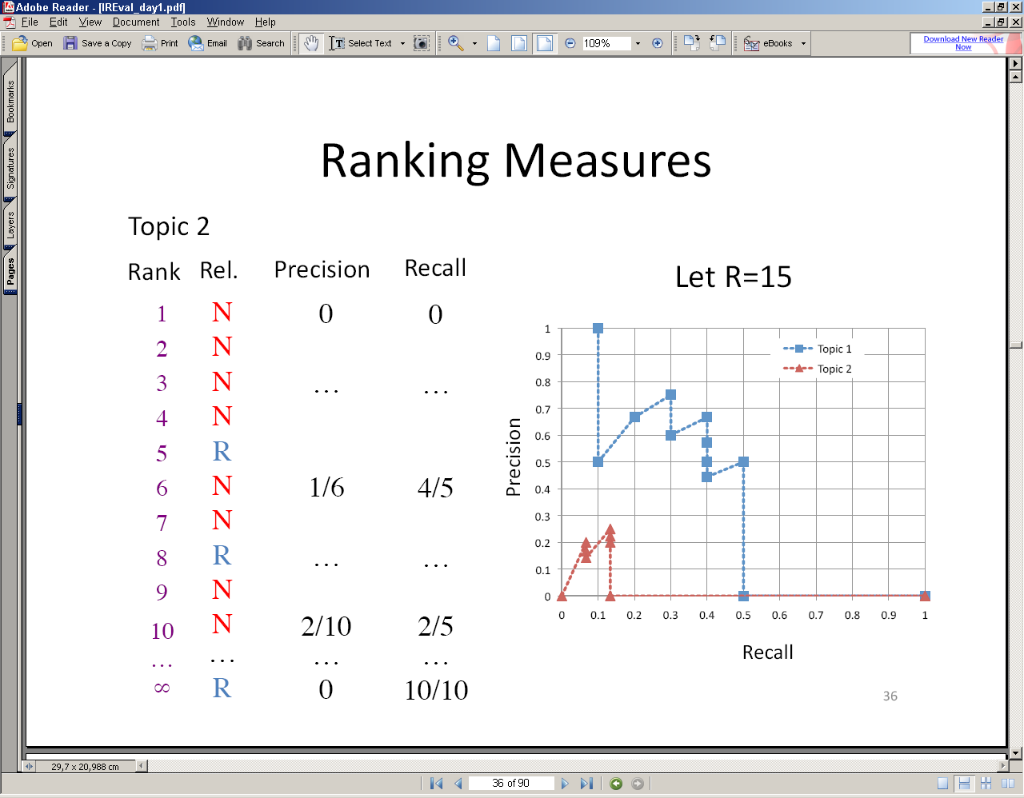

Slide 9
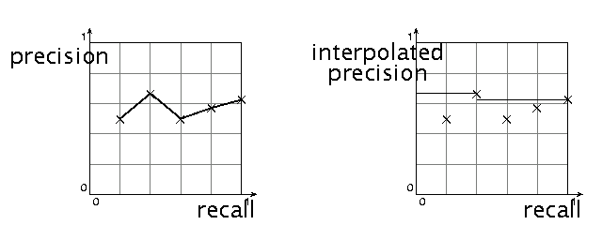
Интерполированная точность
Sec. 8.4
Идея: Если локально точность возросла с увеличением полноты, то засчитаем ее максимум…
Т.е. берем максимум точности справа на графике

Slide 10
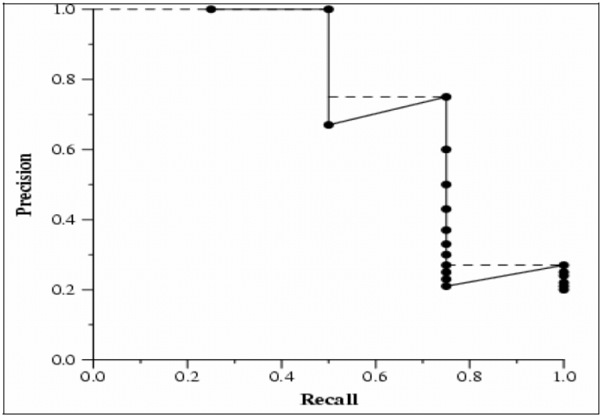



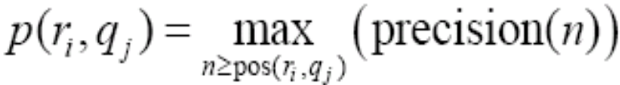
Интерполированная точность
Значения полноты от 0 до 1 с шагом 0.5
Интерполяция точности
  если , то
  Если , то

Slide 11
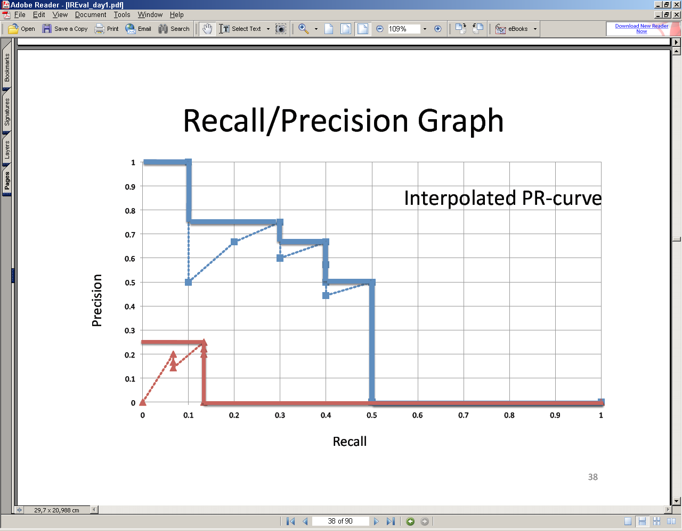

Slide 12
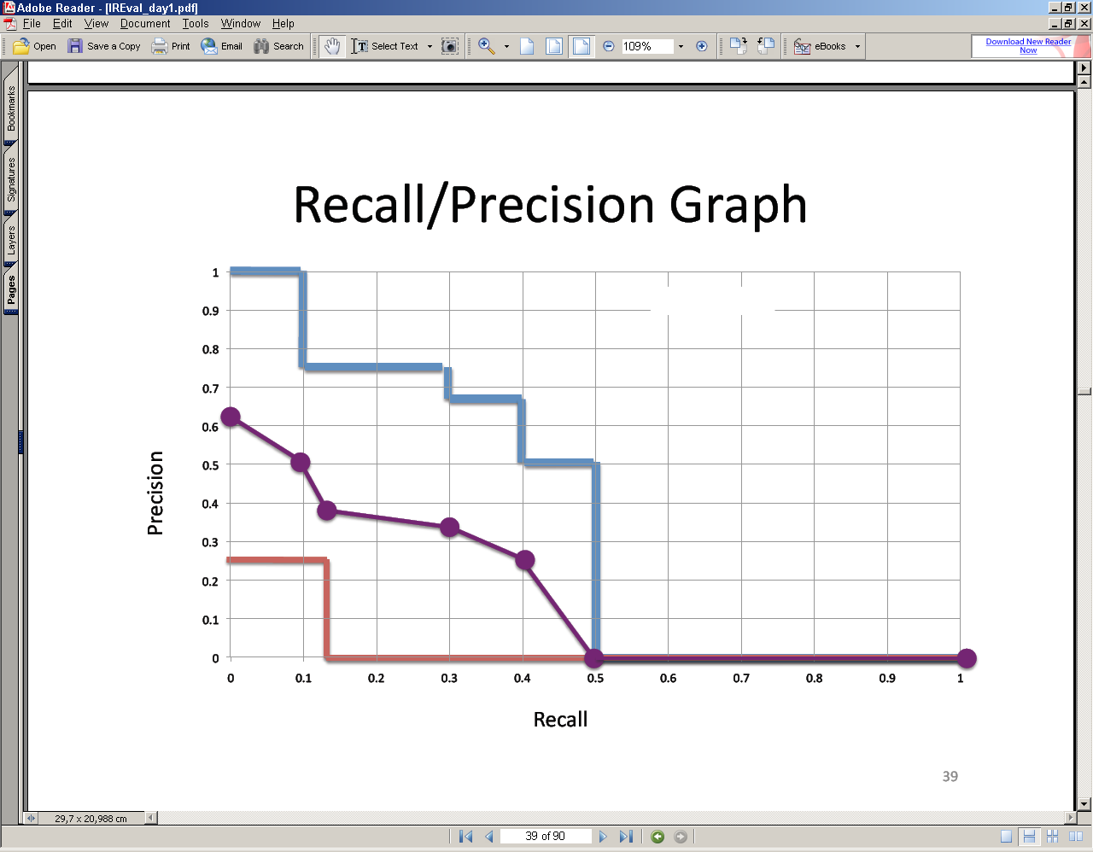

Slide 13
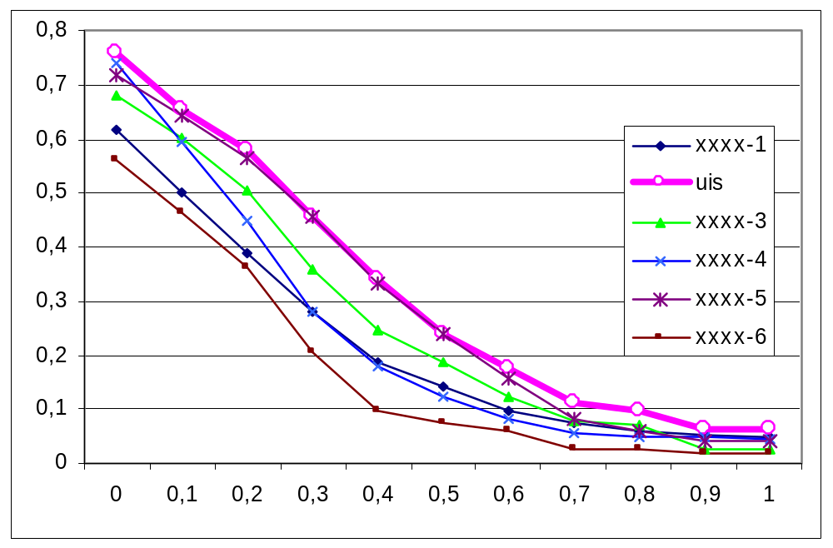
Результаты дорожки
Ромип-2008 Legal adhoc, pd35

Slide 14
Получение оценки качества в виде чисел
Точность в первых n документах: Precision@1, Precision@10
  Оценка интернет-поиска
  Плохо усредняется
Интерполированная средняя точность
  Имеется 11 значений точности на разных уровнях полноты
  Используем интерполяцию
  Можно взять среднее

Slide 15
Интерполированная средняя точность- среднее арифметическое 11 значений полноты

Slide 16
Mean Average Precision (MAP)
Подсчет точности в тот момент, когда в выдаче релевантный документ
Суммирование и усреднение (Average precision)
Нет интерполирования
Далее усреднение по всем запросам
(Mean Average Precision)

Slide 17
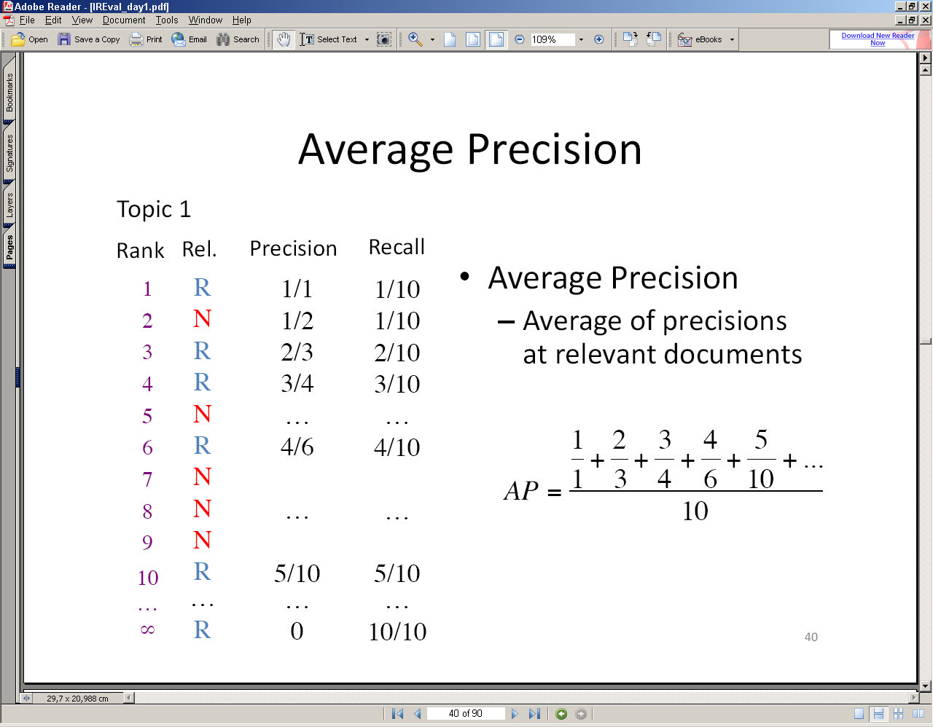
(!) в знаменателе количество
релевантных документов, найденных
экспертами

Slide 18
Развитие методов тестирование и метрик качества поиска

Slide 19
Пулинг vs. Полнота
Для каждого запроса:
Собрать результаты систем участников глубины A
Выбрать из полученных результатов B первых
Удалить дубликаты
Проставить оценки релевантности
Не оцененные документы считать нерелевантными
Оценить весь ответ системы (с глубиной А)

Slide 20
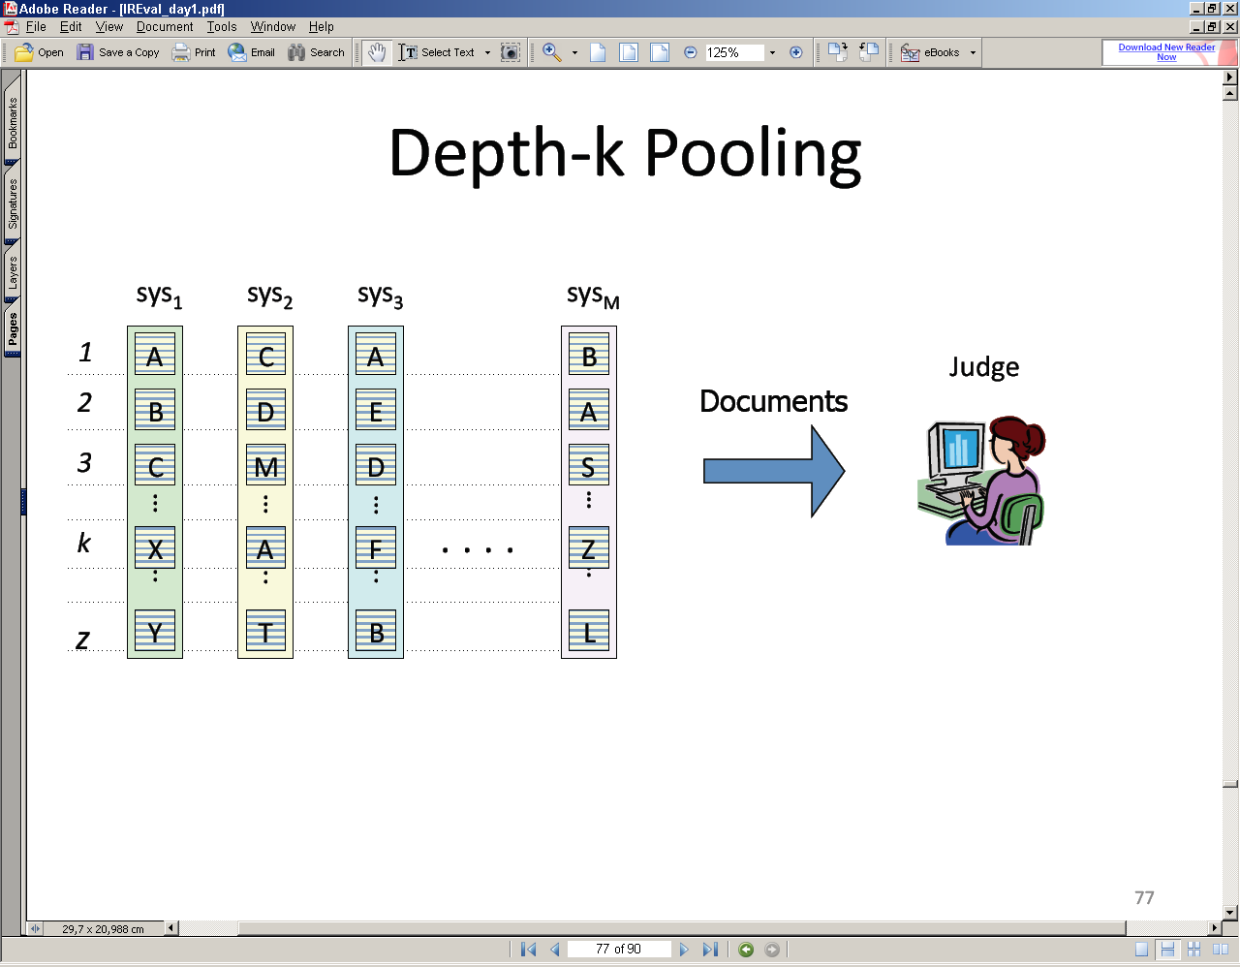

Slide 21
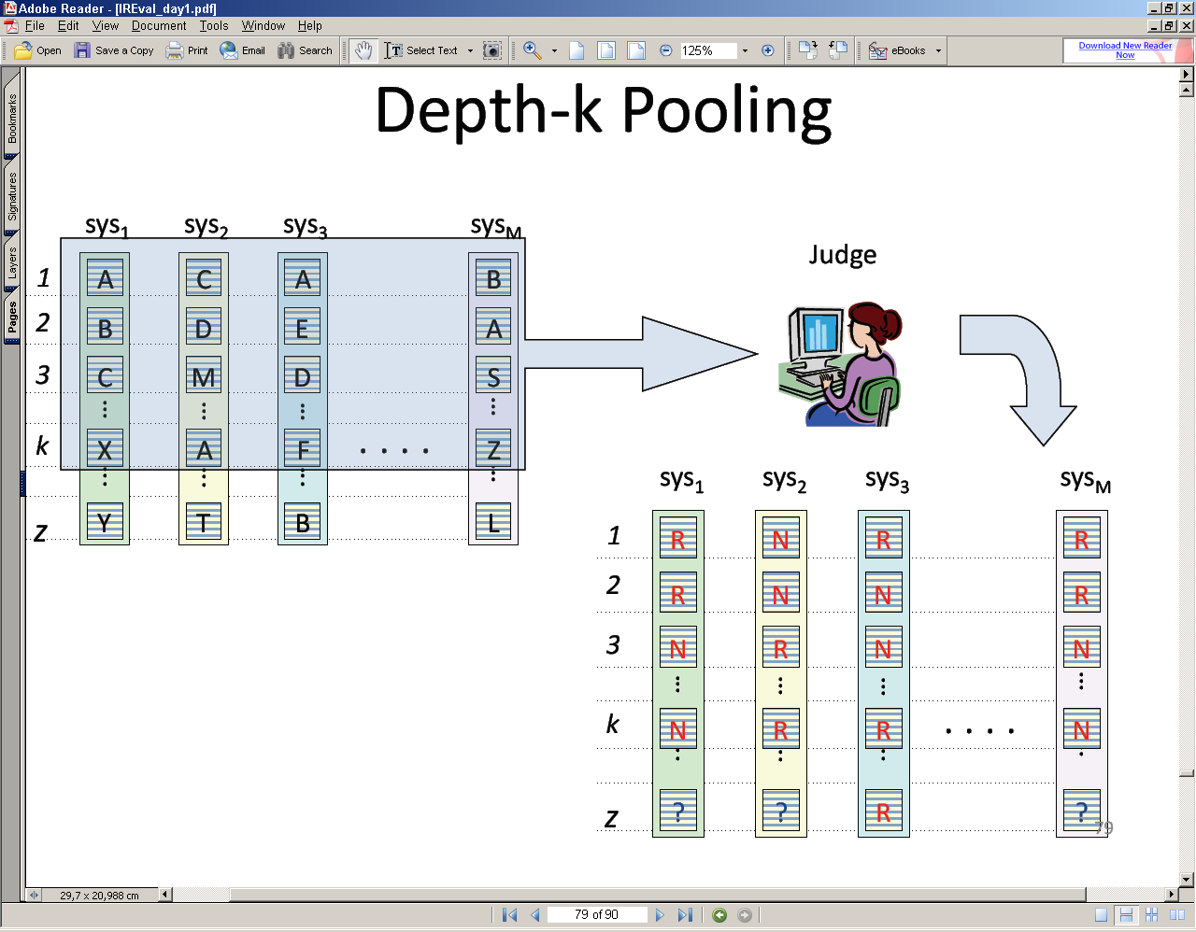

Slide 22
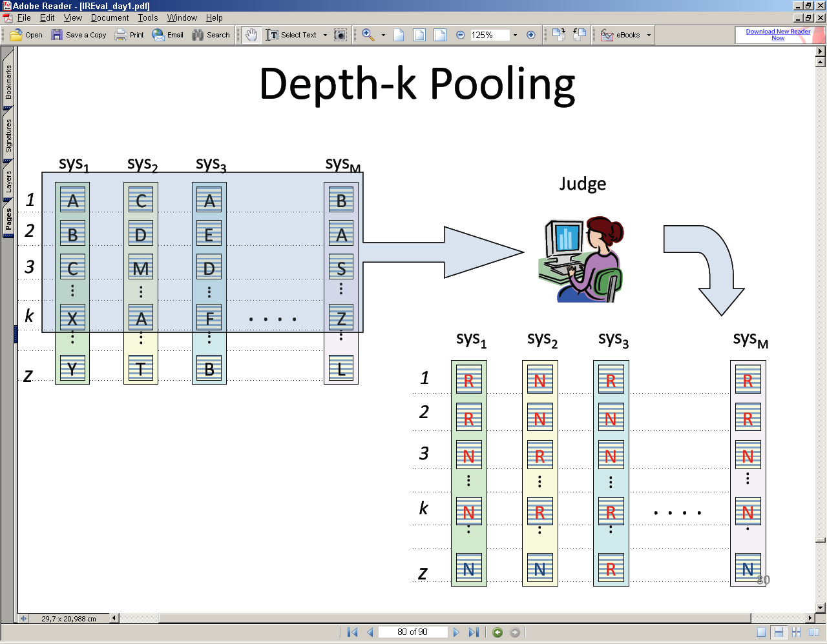

Slide 23
Сложности, связанные с пулингом
Взаимное усиление систем
Недооценка систем, не участвовавших в оценке
Получаемая оценка – оценка снизу
Но: участники относительно в равных условиях

Slide 24
Оценка качества в поисковых машинах (Интернет)
Полноту невозможно измерить
K- первых документов
Релевантные документы должны показываться раньше
NDCG (Normalized Cumulative Discounted Gain)
Использование кликов пользователей
  A/B testing, т.е. использование контрольных и тестовых групп

Slide 25
Шкалы оценок
В прошлом: TReC – бинарные
Сейчас TReC:
  Высоко релевантный
  Релевантный
  Нерелевантный
РОМИП
  Соответствует
  Скорее соответствует
  Возможно соответствует
  Не соответствует
  Не может быть оценен

Slide 26
Оценка качества выдачи по небинарным оценкам
Предположения
  Лучше, если релевантные документы находятся в начале списка
  Если есть несколько типов релевантных документов, то лучше, чтобы документы с высокими оценками были раньше в списке
Существует наилучшее упорядочение расположения оценок от лучших к худшим
В суммированной оценке выдачи каждая следующая позиция в списке должна давать меньший вклад, чем предыдущая

Slide 27

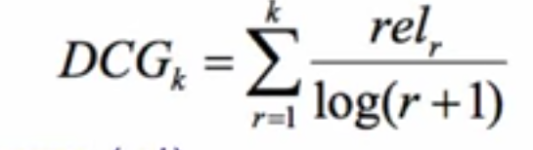
Оценки для не бинарного случая релевантности
Cumulative gain
Discounted Cumulative Gain

Slide 28

NDCG (Normalized Cumulative Discounted Gain)
Нормализация DCG по отношению к лучшему упорядочению по данному запросу

Slide 29

Метрика bpref
TREC 2005 terabyte track
Невозможно создать значимое покрытие возвращаемых документов разметкой, т.е. в выдаче большое количество неразмеченных документов
Предложена мера bpref
Пусть r – релевантный документ, n – нерелевантный, R – кол-во размеченных релевантных документов,
N - кол-во размеченных нерелевантных документов

Slide 30
Конференции по тестированию методов
Проведение специальных конференций по тестированию методов АОТ
  Независимое тестирование на единых текстовых коллекциях и едином задании
  TREC (США), CLEF (Европа), NTCIR (Юго-Восточная Азия)
В России – РОМИП (Российский семинар по методам информационного поиска) (www.romip.ru):
  2003 – по н.в
  Поддержан грантом РФФИ 04-07-90280-в (рук. Добров Б.В.)
  Участники: Яндекс, Рамблер, Mail.ru, Кирилл и Мефодий, корпорация Галактика, компания RCO, лаб. ЛАИР НИВЦ МГУ

Slide 31
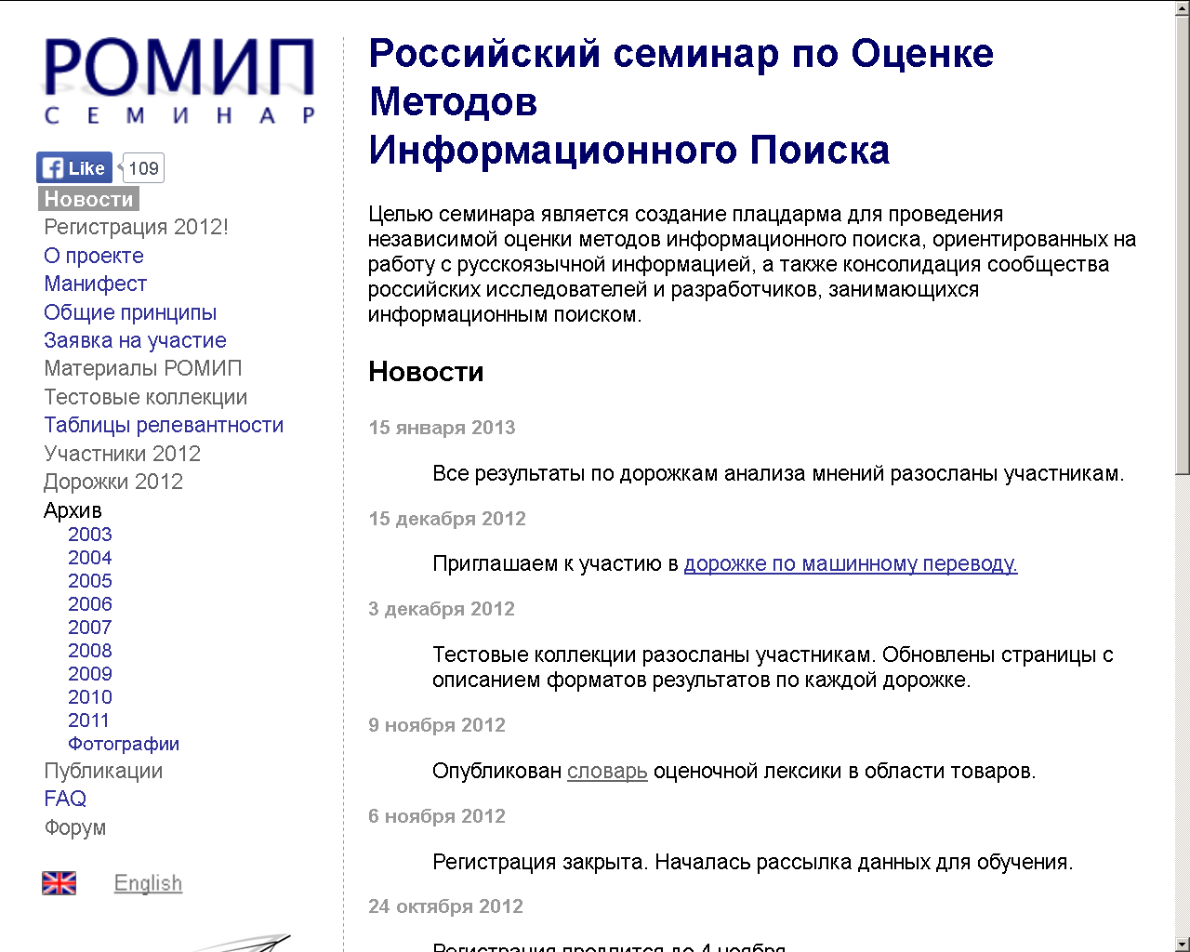

Slide 32
Текстовый поиск
Задача поиска по запрос
Две коллекции: By.Web и KM.RU
By.Web
  550 запросов
  Глубина пула 20 документов
KM.RU
  100 запросов
  Глубина пула 50 документов

Slide 33
Текстовый поиск
Описание запроса – понимание того, что искал пользователь и какие ответы ему полезны
Типы ответов
  Идеальный ( дальше можно не искать)
  Релевантный+ ( полезная но не исчерпывающая информация, один из многих)
  Релевантный- ( кусочки полезной информации, не авторитетный источник)

Slide 34
Текстовый поиск
Запрос: мультик падал прошлогодний снег
Описание: Цель – найти мультик или детальную информацию о нем. Идеальный ответ – подробная информация о мультике или страница с видео.
Релевантный+ - ссылка на страницу с видео.
Релевантный- - картинки/фотографии или музыка из мультика, отдельные факты о мультике.

Slide 35
Текстовая классификация
Веб сайты
  Классификатор сайтов DMOZ
  Оценка методом общего котла
  20 категорий, 4000 пар сайт-категория для оценки
Веб страницы

Slide 36
Контекстно-зависимое аннотирование
Составление аннотации документа по запросу
  Запрос: когда состоялась Куликовская битва
  Аннотация1: ... на поле Куликовской битвы осталось...
  Аннотация2: ... Куликовской битвы, которая состоялась в 1380...
  Аннотация 3..... Куликовском ... битва ... месяц ...
Для оценки отобраны только релевантные документы
Оценивается информативность, читабельность

Slide 37
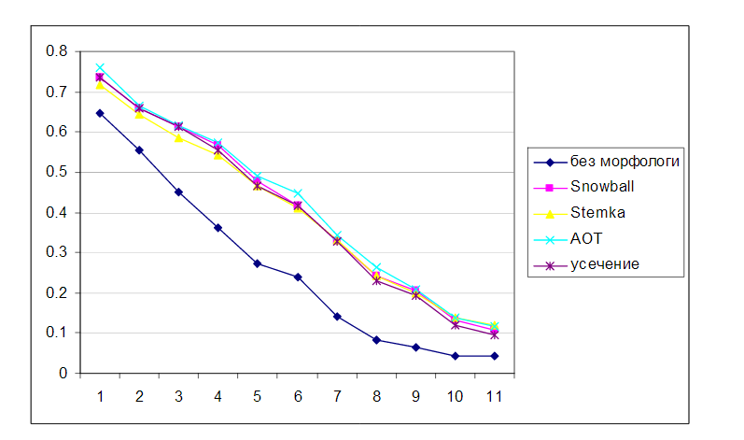
РОМИП-2006 (Губин, Морозов): Влияние морфологии на поиск. Коллекция Legal

Slide 38
Задача-1
Эксперт нашел 20 релевантных документов. Система нашла 4 документа в следующей последовательности релевантных и нерелевантных документов:
RNRNNRRNNNN
Какова средняя точность поиска – Average Precision

Slide 39
Задача-2
При разметке релевантных документов эксперты использовали шкалу от 0 (нерелевантные документы) до 4 баллов.
При тестировании систем выяснилось, что системы выдали следующие результаты поиска ответов на один и тот же запрос:
Система 1: 4, 2, 3, 1, 2, 0 (и далее 0)
Система 2: 3, 2, 4, 4, 4., далее 0.
Какая система ищет лучше по мере NDCG.

